Slide 1
机器学习中的损失函数与梯度下降法
饶小亚 2024-09-08

Slide 2
一、损失函数
1、什么是损失函数
在模型训练阶段，用来衡量人工神经网络和人脑神经网络的相似度。一言以蔽之，损失函数（loss function）就是用来度量模型的预测值f(x)与真实值Y的差异程度的运算函数，它是一个非负实值函数，通常使用L(Y, f(x))来表示，损失函数越小，模型的鲁棒性就越好。

Slide 3
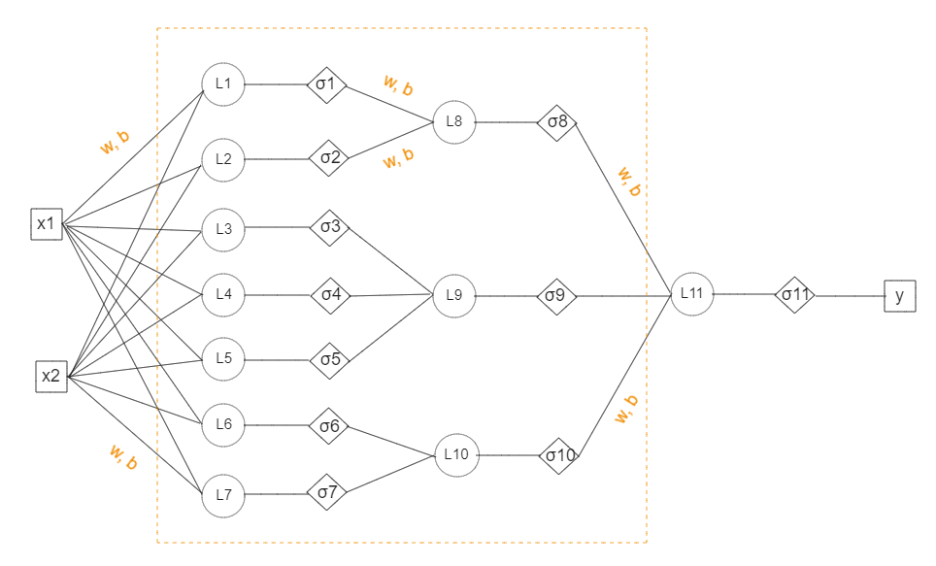

Slide 4
2、常用的损失函数
2.1、均方误差MSE
在回归问题中，均方误差损失函数用于度量样本点到回归曲线的距离，通过最小化平方损失使样本点可以更好地拟合回归曲线。均方误差损失函数（MSE）的值越小，表示预测模型描述的样本数据具有越好的精确度。

Slide 5
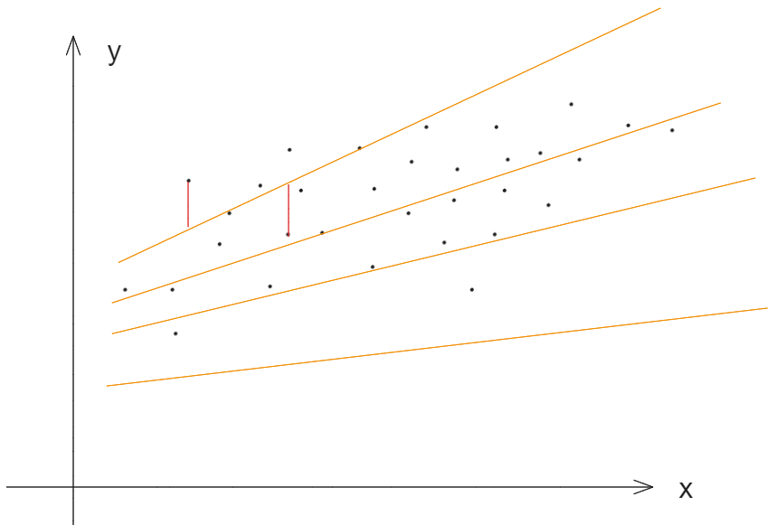


Slide 6
2.2、交叉熵
它是被广泛使用的损失函数，无论是MLP还是基于自注意力机制的模型，比如Transformer。
什么是信息量
在信息论中，一种信号i出现的概率越高，当它发生时携带的信息量就越少，因此信息量和概率是一个反比例或倒数关系。

Slide 7
什么是熵
熵用来表示一个系统（由一系列事件组成的集合）的不确定性。熵越大则不确定性越大。为了与热力学中的熵区分，在信息论中，熵被称为香农熵。
在信息论中，信息熵描述一个信号源发出的信号携带的平均信息量（也就是信息量的期望），以此来描述一个系统的不确定性程度。
不确定性
不确定性指的是，你是否能从信息中辨别出当前系统处于哪一个状态。如果很容易辨别，则说明确定性强，则不确定性低。比如有两个信息：`今天太阳从西边升起`和`今天太阳从东边升起`。很显然前者的辨识度更高。

Slide 8
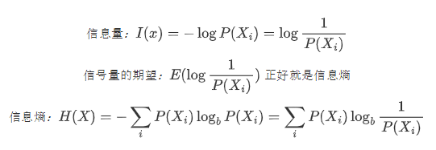
- P(x)是一种概率分布，表示系统处于某一种状态下的概率，取值[0,1]，总和为1；
- 其中的 b 代表底数，即单位，比如 2, 10, e 等等，常用的就是 2，这符合计算机中的二进制。
- 熵的最大值为 log{N}，即这是一个均匀分布的系统，每个事件发生的概率都是 1/N，比如掷骰子。

Slide 9
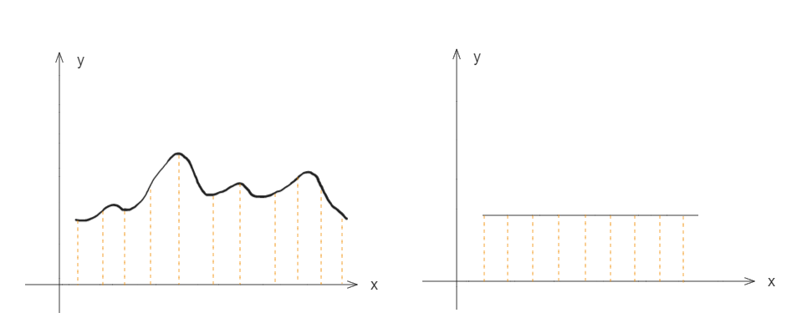
示例
对于这两个分布P(x)，我们来计算它们的熵。

Slide 10

交叉熵
用来评估当前训练得到的概率分布与真实分布的差异情况。 它刻画的是实际输出（概率）与期望输出（概率）的距离，也就是交叉熵的值越小，不确定性越小，两个系统就越接近。

Slide 11
二、梯度下降法
1、梯度
在某处的梯度可以简单理解为斜率，梯度的值就是求导，对于一元多次方程（曲线），梯度的值是导数；对于多元多次方程（曲面），梯度的值就是求偏导，然后再将具体的点坐标代入公式得到结果；于是一元多次方程在某点处的梯度就是一个值（斜率），而多元多次方程在某点处的梯度是一个向量。

Slide 12
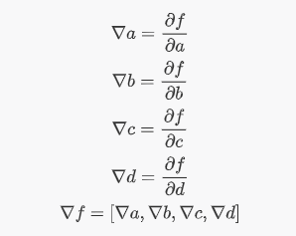
假如有方程(ax+by+c+d)，其参数为(a, b, c, d)，我们将(x, y)看成常量（因为有样本数据），于是方程就变成了关于(a, b, c, d)的函数。

Slide 13
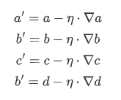
2、梯度下降法
首先给参数(a, b, c, d)一个初始值，设置一个步长（学习率） η，然后根据梯度可以更新参数。
接下来设置目标结果，也就是收敛条件，常见的收敛条件包括：
- 损失函数值的变化量小于预设的阈值。
- 梯度的范数小于预设的阈值。
- 达到最大迭代次数。

Slide 14
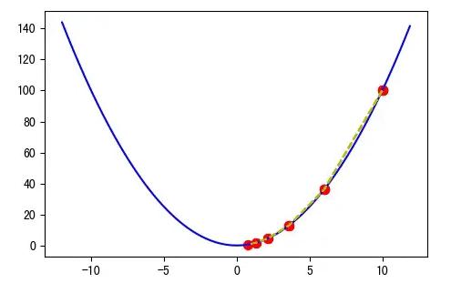

Slide 15
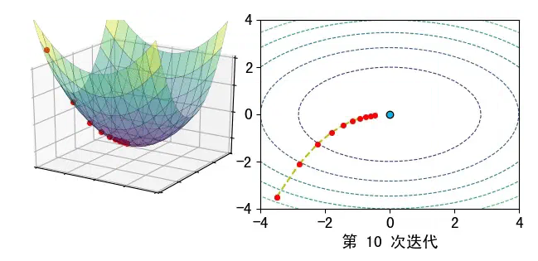

Slide 16
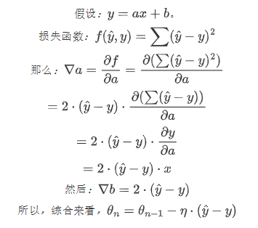
3、算法实现
如果损失函数是均方误差MSE，那么可以推导出梯度的计算公式：

Slide 17
4、随机梯度下降法SGD
每一次迭代随机选择几个少量的样本进行梯度计算。
行进路线就像醉汉，比较波折。好处是提升了计算速度（每次只需要计算少量样本点），但是却牺牲了精准度，但是大方向是对的。

Slide 18
代码演示

Slide 19
5、梯度反向传播BackPropagation
前面讲的使用梯度下降法求解损失函数的最小值是个原理，但是具体到多层神经网络这个场景中，还无法解决问题，因为这个损失函数是一个总的概括，如何求出每一层中的w梯度和b梯度呢，这就要用到反向传播算法逐一算出各个参数的梯度。反向传播的基础是微积分中的导数链式法则，我们可以从输出层开始，逐层向前计算每个参数的梯度。

Slide 20
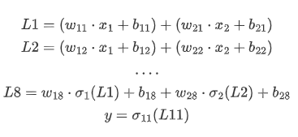

Slide 21
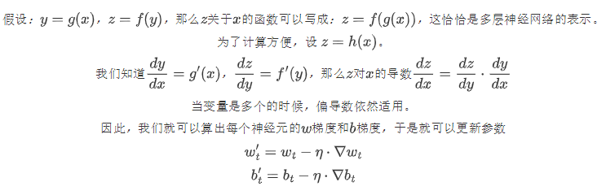
链式法则：

Slide 22
讨论环节

